Slide 1
湖北
人口画像
数据来源：国家统计局年鉴与人口普查（1990–2023 各省常住人口）
第七次全国人口普查省际流动（2020，户籍地 → 现住地）

Slide 2
湖北关键数字
2023 年常住人口
5,838 万人
2023 年为抽样推算
2010–2020 增长率
+0.3%
5,728 → 5,745 万人
净流入人数（2020）
-373.6 万人
全国第 24 / 31
人口密度（2020）
308.8 人/km²
全国第 14 / 31
所属分型
人口输出型
全国 4 类分型之一
净流入 = 跨省流入 − 流出，七普 2020 年存量（户籍地 → 现住地），不含省内流动；排名按 31 省从高到低。密度 = 2020 年常住人口 ÷ 省域面积。分型按增长率、净流入、密度、净流入率聚类。

Slide 3
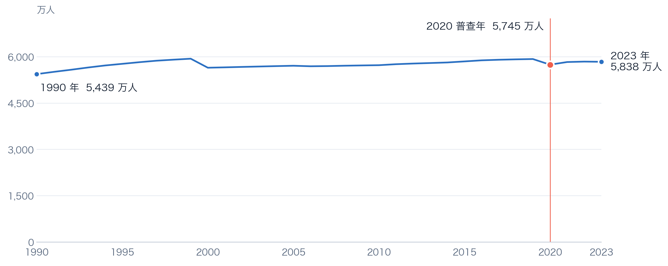
湖北人口趋势：1990–2023
来源：国家统计局年鉴与人口普查。普查年（1990、2000、2010、2020）为普查推算，其余年份为抽样推算。
2020→2023 年年均 +31.1 万人含普查推算到抽样推算的衔接；从 2021 年（5,830 万人）算起年均 +4.0 万人。

Slide 4
湖北人口画像：三点结论
湖北在 2010–2020 年人口增长，2020 年后的变化受普查衔接影响，暂不判断。
依据：2010→2020 年 5,728→5,745 万人，增长率 +0.3%（年均 +1.7 万）；
2020→2023 年 5,745→5,838 万人（年均 +31.1 万），从 2021 年算起（5,830→5,838 万人）年均 +4.0 万
1
湖北是人口净流出省，净流入排名全国第 24。
依据：2020 年净流入 -373.6 万人，全国第 24 / 31
2
湖北属「人口输出型」：人口增长但净流出，人口密度居全国中游。
依据：增长率 +0.3%，净流入 -373.6 万人；密度 308.8 人/km²，全国第 14 / 31
3

